Slide 1

시나리오 설계
주변빵집 정보제공 웹페이지
1
2

Slide 2




팀 소개
정승현
김현아
조혜진
윤성근
Team Leader
Designer
Programmer
Programmer
프로젝트 기획
프론트엔드 기능
웹 디자인
백엔드 기능
서버구현
데이터베이스

Slide 3

발표 개요
A
Part 1.
프로젝트 개요 & 서비스 소개
B
Part 2.
데이터 베이스 구축 및 가공
C
Part 3.
웹 서비스 구현 및 프로그램 시연
D
Part 4.
Q & A

Slide 4


프로젝트 개요 및 서비스 소개

Slide 5
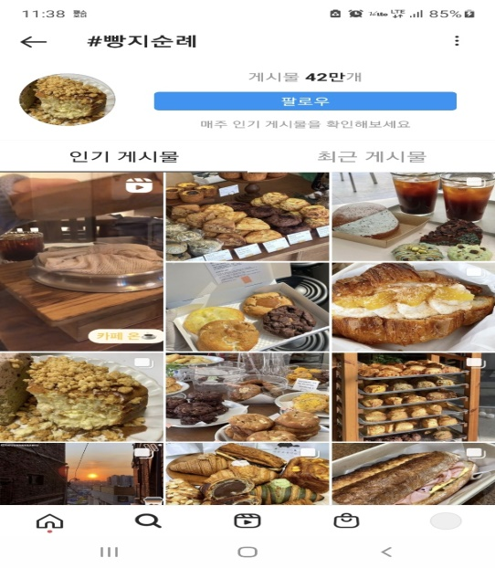

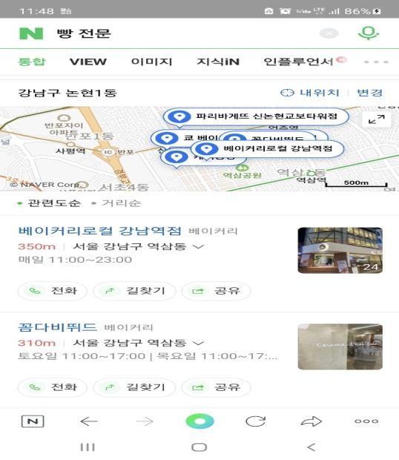
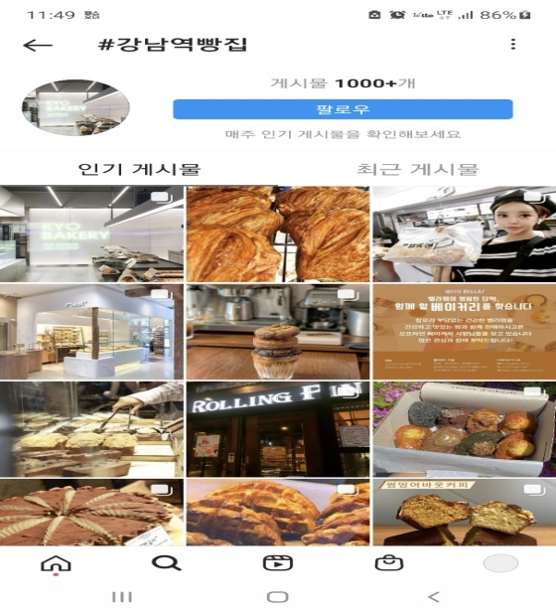
01
빵에 대한 사람들의 관심
인스타에 빵지순례 검색시 게시물42만개
빵 나오는 시간에 대한 관심
02
빵에 대한 전문 웹 사이트 부재
빵에 대한 전문 웹사이트가 없음
내 주변 빵집에 내가 원하는 정보 습득이 어려움
[연합뉴스 2019-07-09]
[대한인간공학회지 2019; 38(3): 161-175 ]

Slide 6



개발 목표
지도에 시각화를 통하여
정보를 빠르게 습득가능
실시간 정보구현
지도에 시각화
위치기반 시스템
실시간으로 빵집에 대한 정보를 판매자와 구매자가 소통가능
내 주변 정보를 획득함으로서 내가 필요한 정보만 획득
1
2
회원 가입후 즐겨찾기를 기능을 통해서 내가 원하는 매장에 대한 정보 획득가능
카카오 api를 이용하여 내 위치 주변에 빵집에 대한
정보를 획득 가능

Slide 7
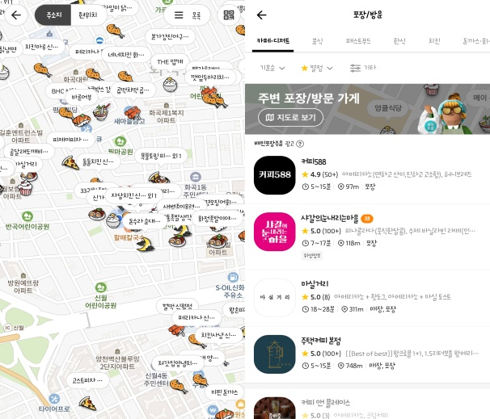
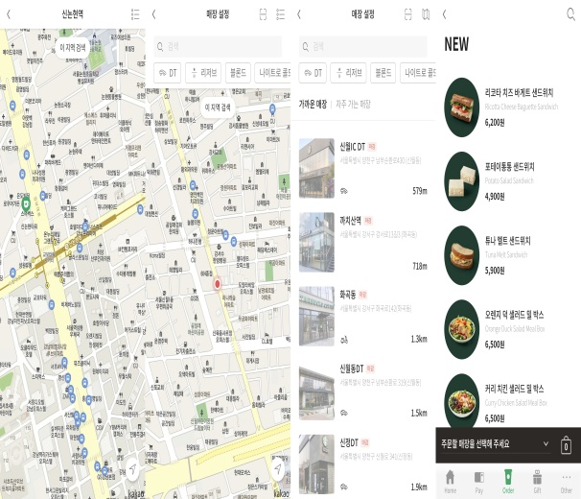
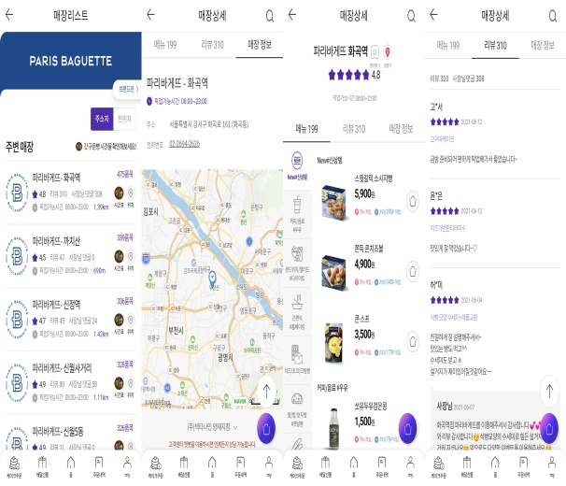
타 서비스 벤치마킹 분석
01
02
03
배달의민족
스타벅스
파리바게트
가장 많은 사람들이 이용하는 배달앱
가장 많은 사람들이 이용
쉽고 직관적인 결제 시스템
지도에 이미지화를 직관적인 정보 전달
근처 매장이 나오고 주문까지 가능
주변에 매장위치 정보
미리 주문가능
가게의 정보와 쉬운 메뉴 주문
각 지점별 빵 나오는 시간 공지
빵에 대한 다양한 정보
각 지점별 빵 나오는 시간 공지
각 매장에서 팔고 있는 빵 소개

Slide 8


개발 과정 및 구현 서비스
6월 9~16일 : 프로젝트 기획, 데이터 수집, 제안서 검수 및 검토
빵집 리뷰 & 정보
위치기반 서비스
6월 15~17일 : 프로젝트 설계
6월 9~16일 : 프로젝트 기획, 데이터 수집, 제안서 검수 및 검토
6월 14~27일 : 디자인 작업 및 개발
지도에 시각화
빵나오는 시간 알림
6월 23~30일 : 테스트와 운영

Slide 9
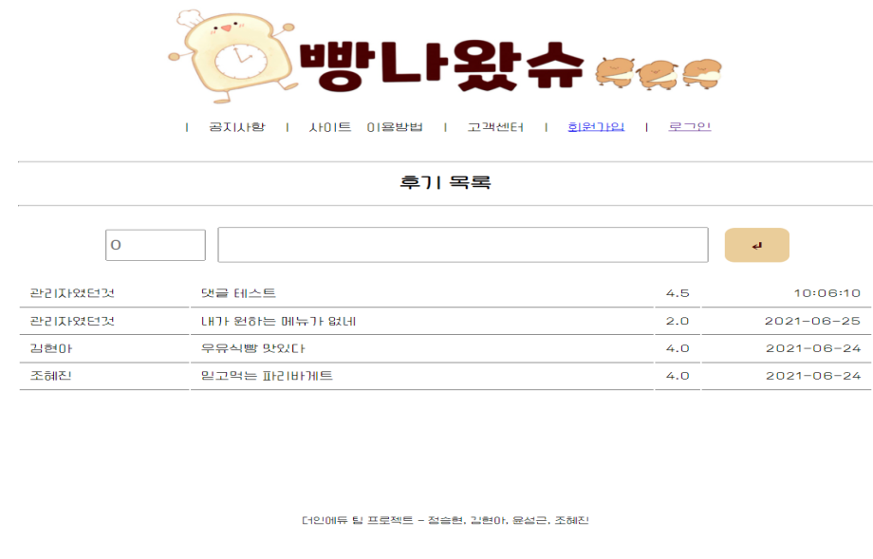
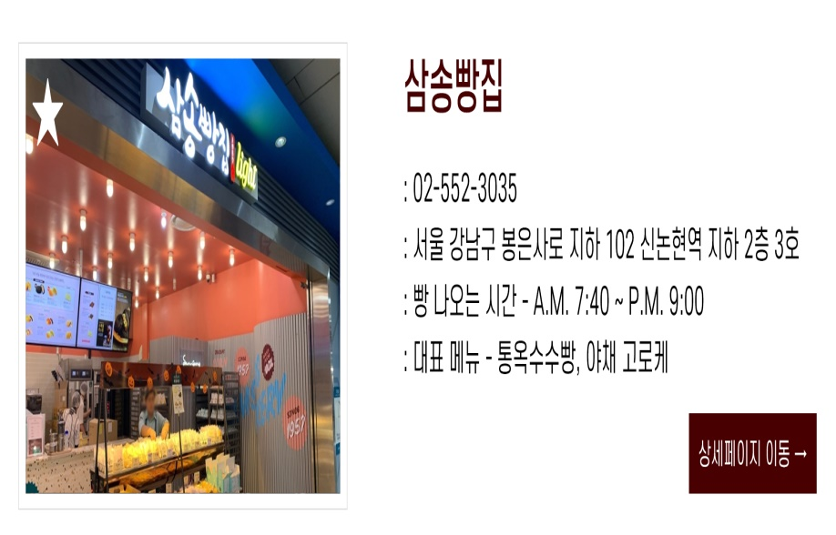
빵집 리뷰 & 정보

Slide 10

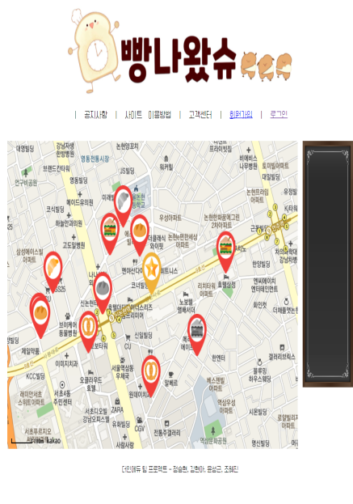

위치기반 서비스
내 위치 기준으로 빵집 표시
카카오 API를 사용하여 내 위치 주변에 빵집을 표시함
내 위치 주변 빵집 표시
내 위치를 별 표시

Slide 11
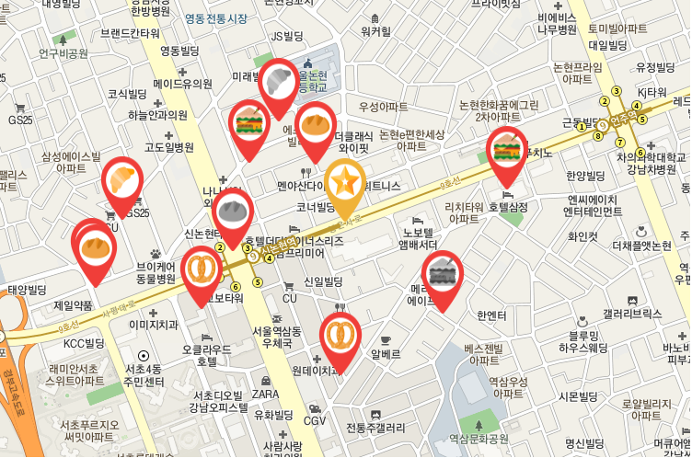
지도에 시각화
각 빵집의 주 메뉴를 아이콘으로 표시

Slide 12
빵 나오는 시간에 대한 시각화
빵 재고 있을 시 색깔
이 들어가게 표현
빵 재고 없을 시 검은색
음영으로 표현

Slide 13
데이터 베이스
구축 및 가공

Slide 14
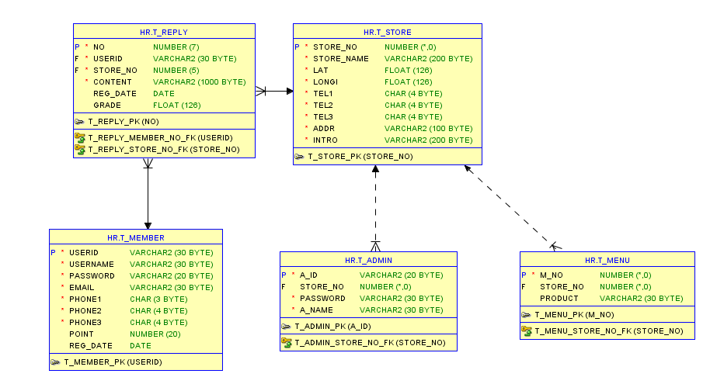

Slide 15
웹 서비스 구현 및
프로그램 시연

Slide 16
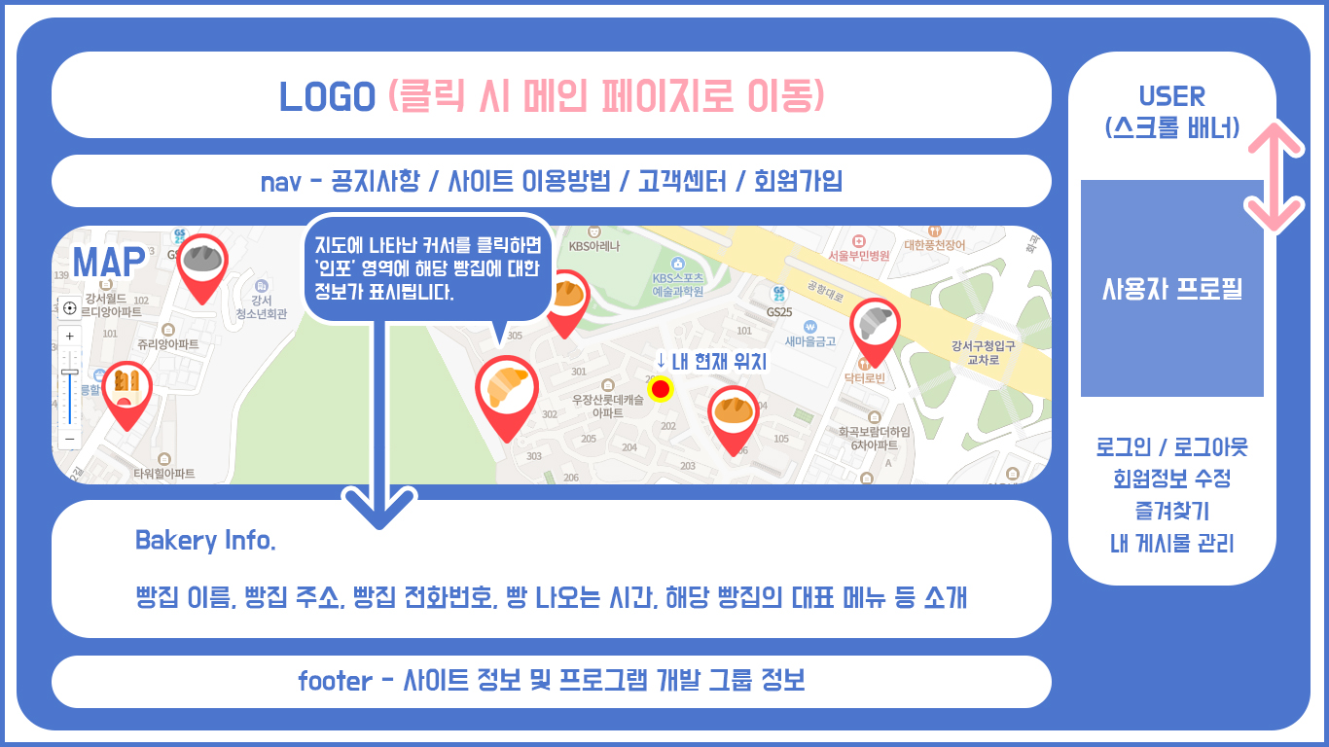

Slide 17
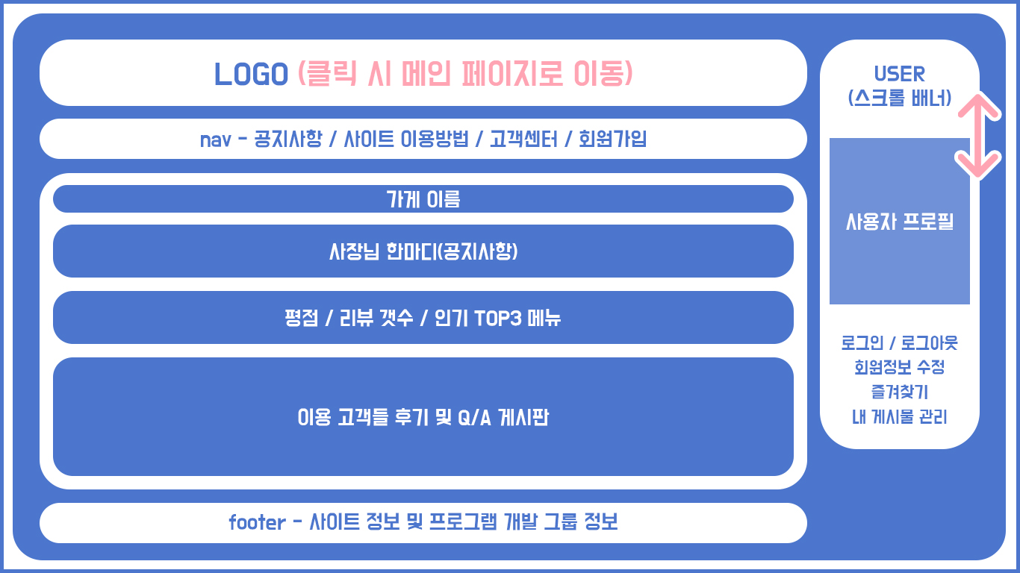

Slide 18
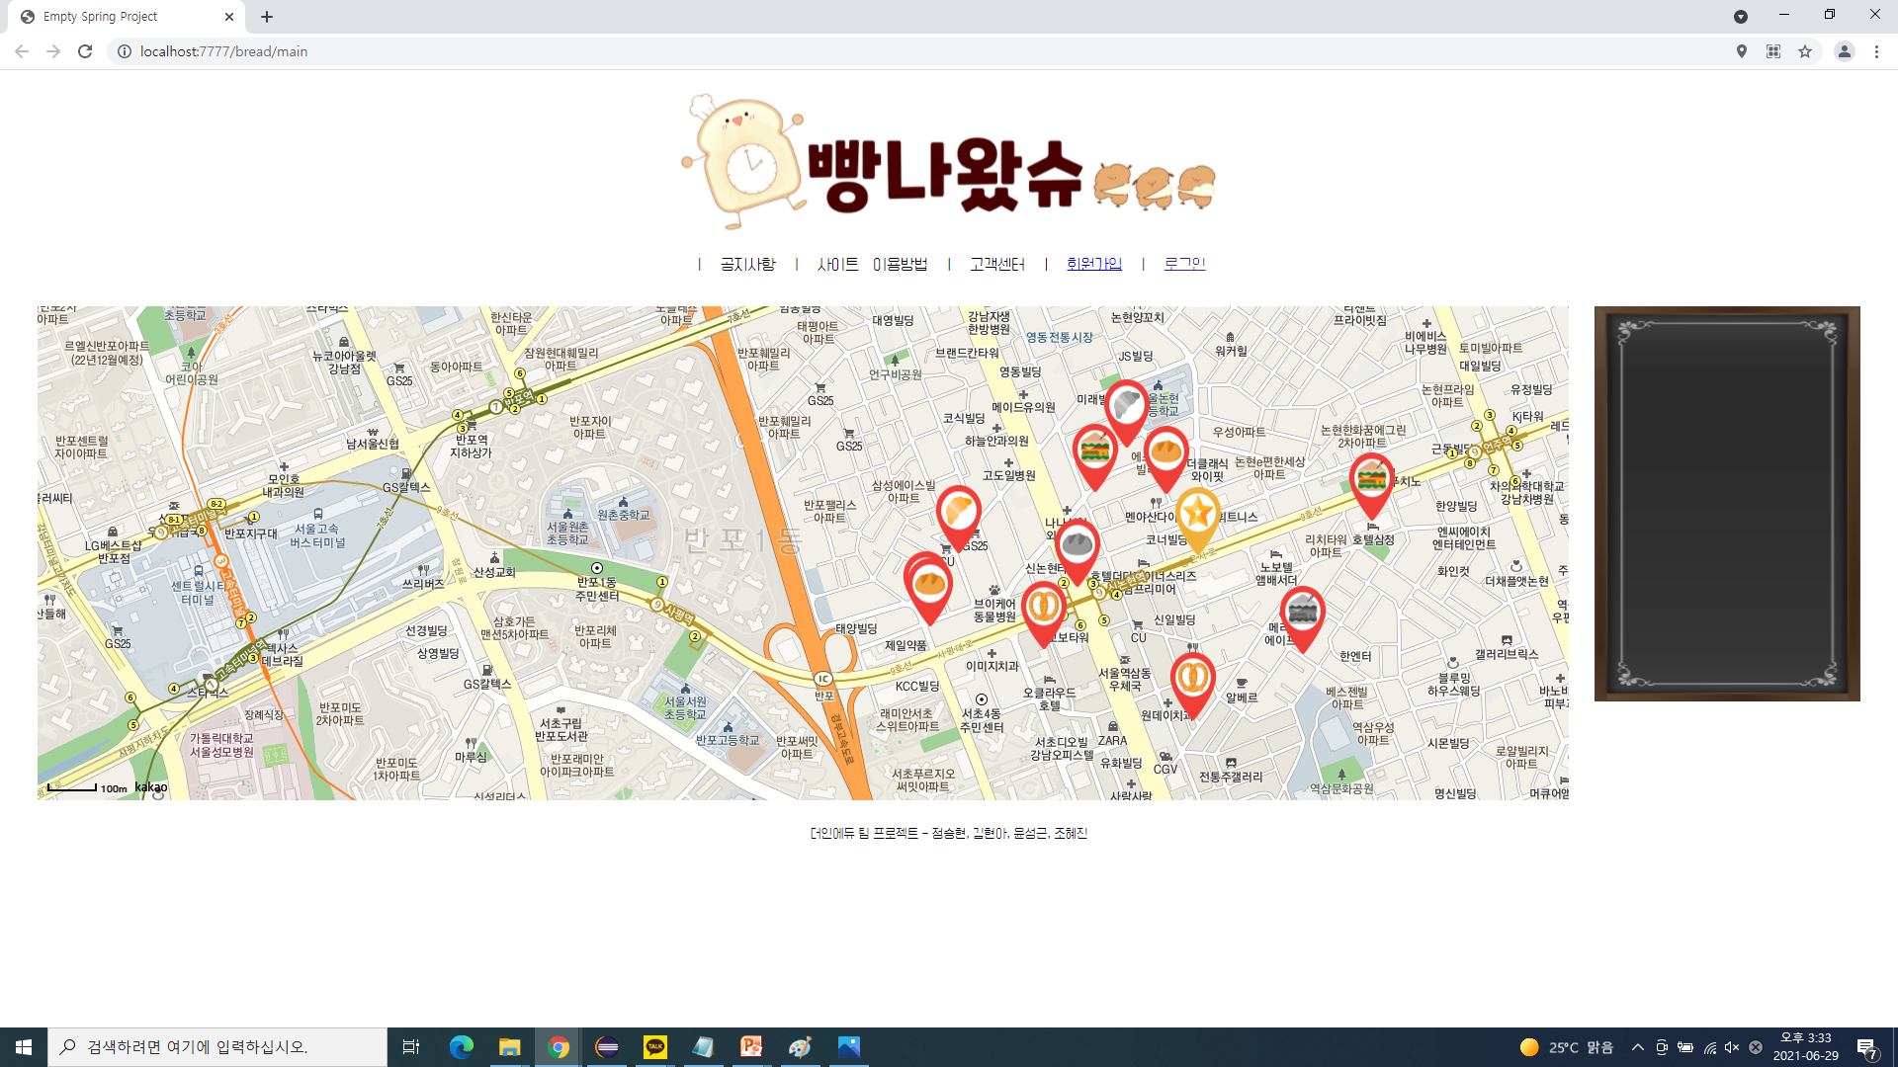
회원가입

Slide 19
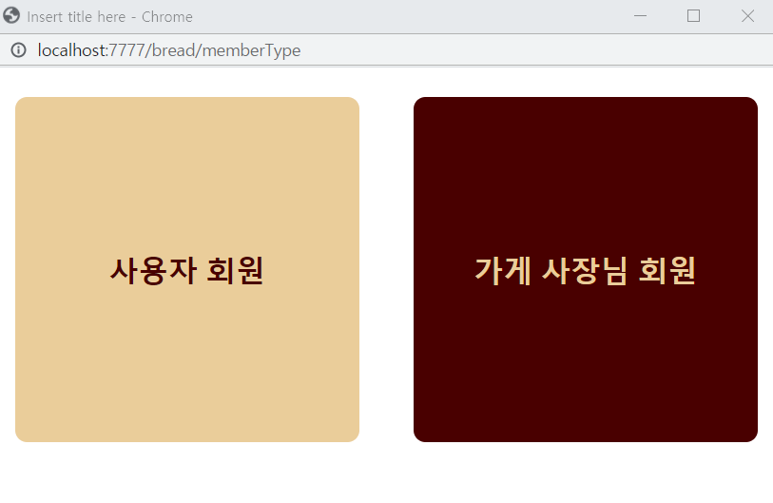
회원 가입 서비스 구현
일반 회원과 가게 회원
구분하여 구현

Slide 20
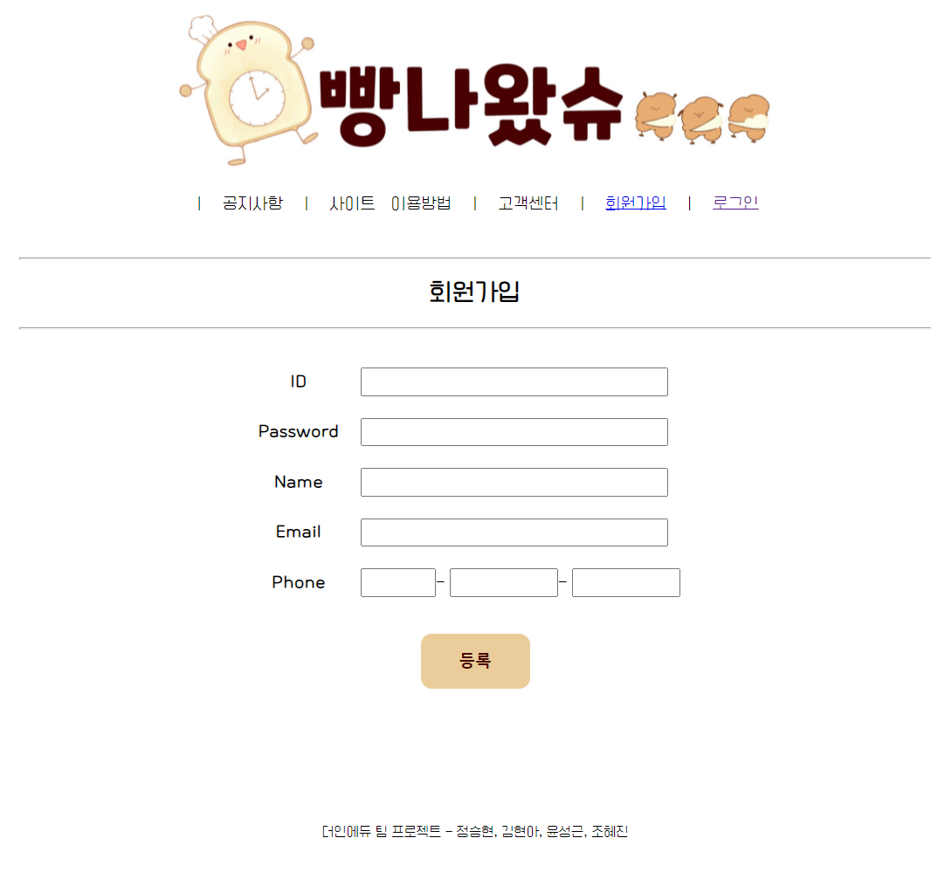

Slide 21
로그인 기능

Slide 22
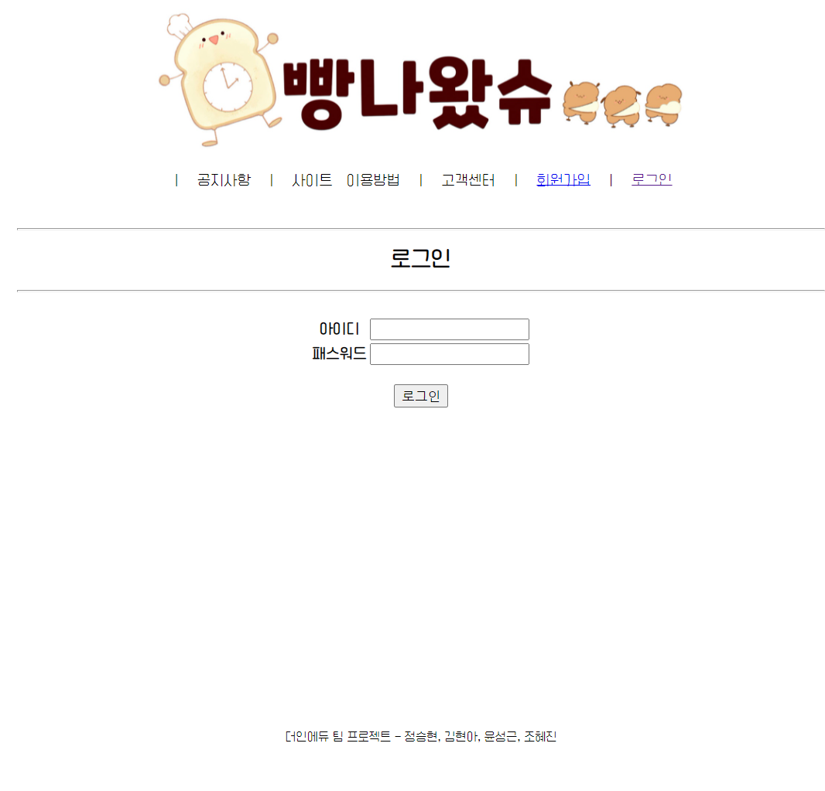
회원가입시 입력한
아이디 패스워드 입력

Slide 23
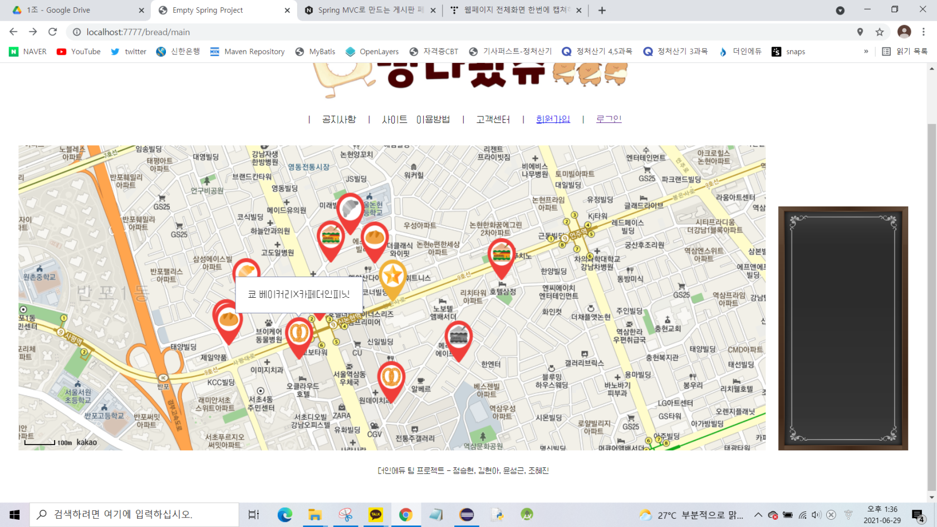
클릭 시 후기 게시판이동

Slide 24
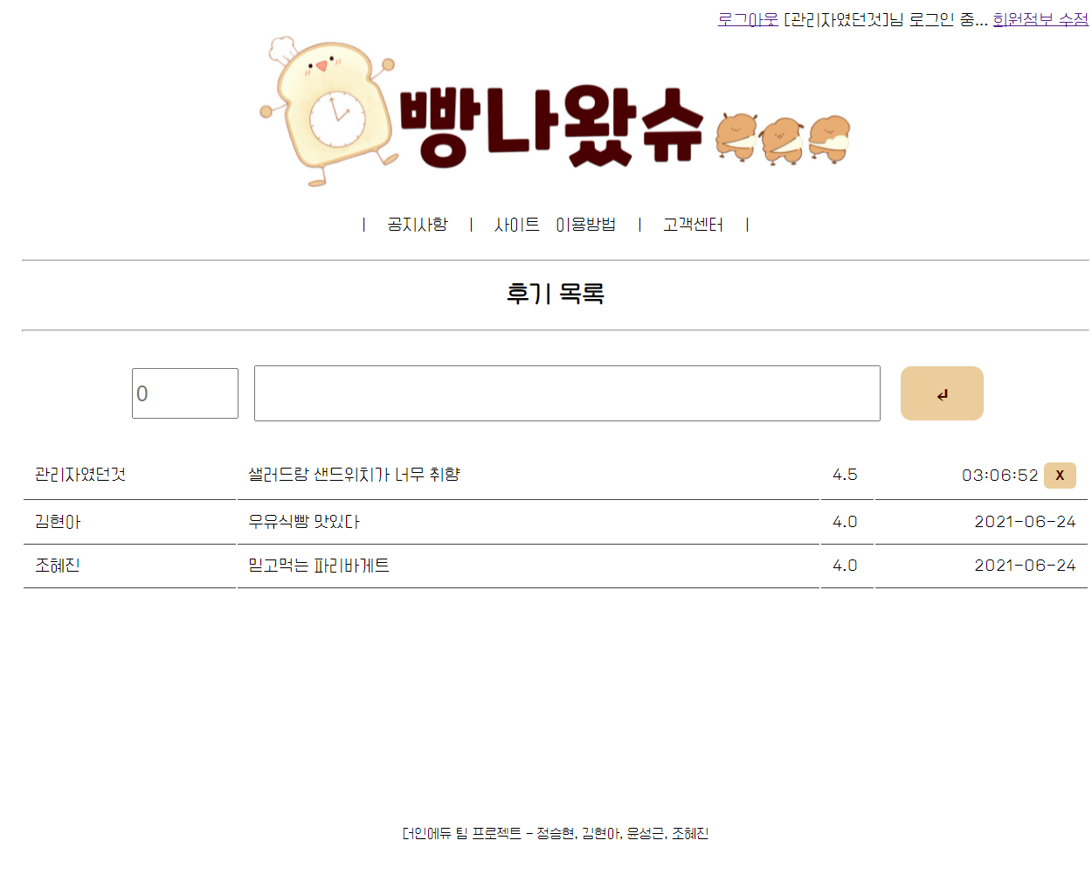
본인이 쓴 글 삭제기능
해당 가게 평점

Slide 25
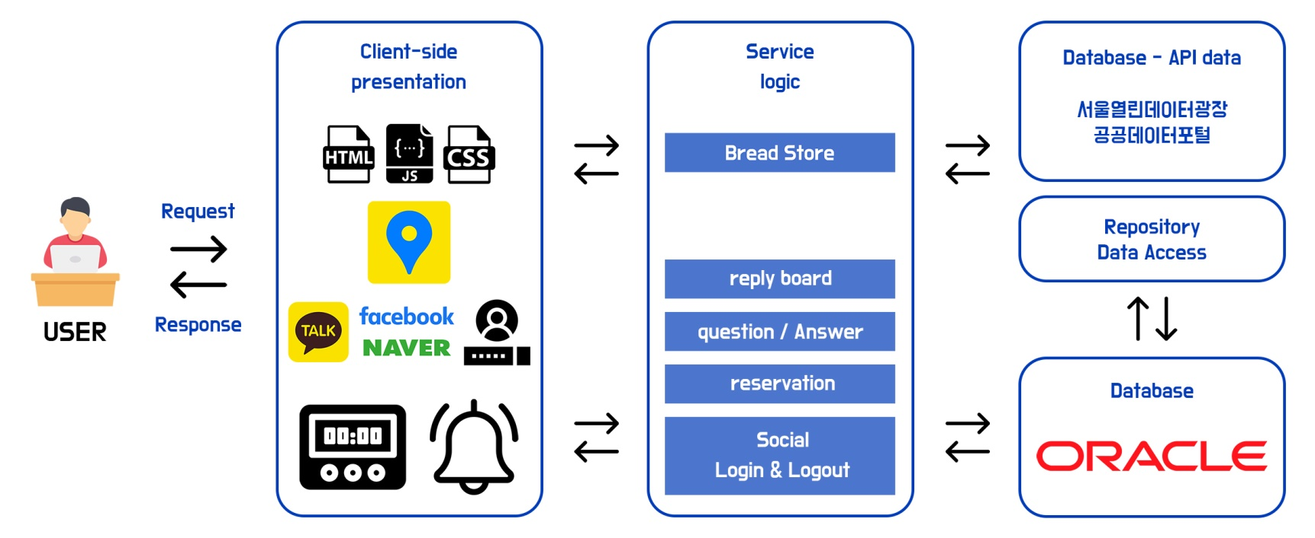
구현 프로그램

Slide 26

시연

Slide 27
Q & A

Slide 28
감사합니다

